Slide 1


Droneopolis
商业创业计划书
应用无人机进行高质量高效率的自动化物流配送
项目类别：互联网+社会服务
项目组别：师生共创组
申报高校：上海交通大学
负责人：密西根学院 劳丹宁

Slide 2
项目要点陈述
概念解释
即时物流服务指货物不经过仓储和中转而直接性的端到端送达，且送达时效为两小时以内的物流服务。本项目专注于供应链的智能化，运用“互联网+物流”的模式。
核心业务
本项目的核心业务是为我国二三线城市或下沉市场的即时物流行业提供无人机终端配送服务，在增加服务品质的同时减少人力配送成本。
商业模式
通过为各类O2O平台、物流企业或个体消费者提供高效便捷低成本的无人化短途终端配送服务，获得配送费用。
市场容量
到2020年，中国即时物流行业规模预计达到1700亿元，且目前该行业每年人工开支高达612亿元，若无人机可以替代人工，市场潜力无限。
技术门槛
硬件上：无人机采用盒式抓取+挂钩式支撑结构；软件上：飞控技术、智能调度系统
我们致力于配送型无人机硬件和软件方面的升级，进一步降低成本；将进驻小程序、第三方APP等终端平台，提高消费者在下单和货物追踪的便利性。
未来方向

Slide 3



—目录—
项目概况
核心团队
行业现状
挑战需求
团队介绍
组织构架
成果展示
商业模式
产品介绍
技术核心
BMC介绍
目标客户
应用场景
未来计划
竞品分析
市场分析

Slide 4

PART
01
项目概况
行业现状
挑战需求

Slide 5


项目背景-行业现状
收发末端麻烦多
传统物流收发末端
总体而言，物流行业的发展稳中向好，欣欣向荣，但收发末端的即时性与高效率始终是行业难题，我们团队试图提出无人机应用的解决方案。
终端配送中，配送需求多样、配送时间冲突、配送系统复杂、物流节点多、道路限制性强、订单分散密度小，“最后一公里”已成为了整个物流链条中成本最高、效率最低、污染最严重的一环。
人力开支占大头
数据显示，整个即时物流行业每日有85万配送员忙于工作，该行业每年人工开支高达612亿元。与此同时，中国劳动年龄人口（16-59 岁）从 2013 年开始逐年下降，到2019年的7年内减少 2300 万，
即时物流需求高
自2013年起中国即时物流订单量从2013年的9.5亿单，截至2019年全年达184.9亿单，日平均订单量达0.50亿单（假设全年无休）。预计2020年增速31.8%。
物流行业发展好
自2010年起中国历年快递业务量不断增加，截至2019年全年业务量达635.2亿件，日平均业务量达1.74亿件（假设全年无休）。

Slide 6




项目背景-行业挑战与面临痛点
现有即时物流行业痛点
现有配送型无人机的技术挑战
行业所需配送员数量庞大且人力成本高昂；在交通欠发达地区道路限制性较强，导致订单分散。
成本
硬件
多数配送型无人机的载重能力有限，且对货物形状规格的标准化要求较高，难以全方位覆盖所有商品
痛点与
挑战
人工配送期间存在隐私泄露风险；
部分产品在交接时有偷盗风险（例如：外卖被偷的案例）
若要实现无人机的精准导航与货物投放，需要成熟的飞控系统、避障技术和续航设备。
安全
软件

Slide 7
PART
02
团队介绍
团队介绍
组织构架

Slide 8
核心团队
蔡炜灏
彭润
密西根学院 大三
密西根学院 大二
无人机操控程序设计，主要包括控制精准起降，智能飞行，包裹取放，飞行数据与订单处理等。
无人机机库设计，主要包括设计机库外观，停机坪，自动更换电池，包裹装载，订单排序与同步等。
劳丹宁
Taeyon Kim
密西根学院 大二
密西根学院 大二
市场评估与运营，主要包括前期市场调查，目标人群选定，运营模式制定等。
主题网页制作，主要包括设计交互界面，收集用户信息，管理订单数据，提供实时更新等。

Slide 9
PART
03
成果展示
产品介绍
技术核心
应用场景
未来计划

Slide 10
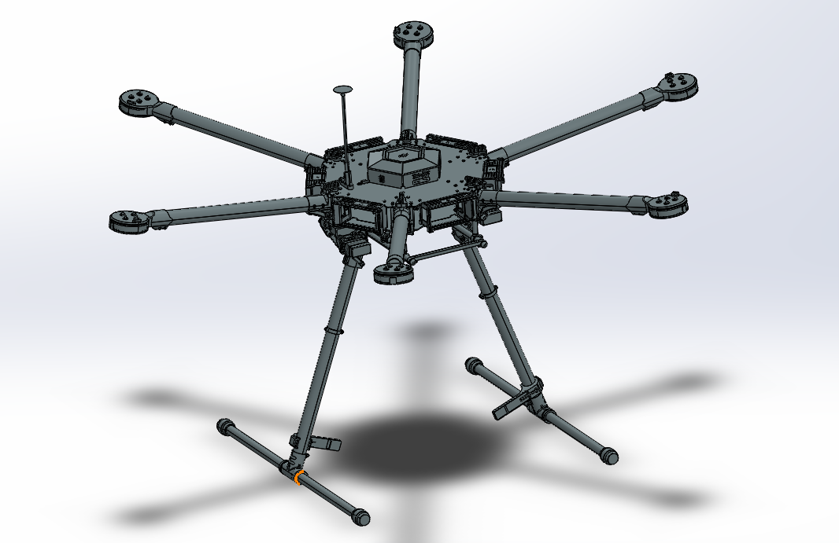
解决方案-核心技术（无人机部分）
该项目选取大疆M600型无人机。
机型
采取盒式抓取+挂钩式支撑结构
货物抓取结构
基于大疆Mobile SDK开发针对性的的安卓控制端
控制端
调用了高德地图、Google地图等专业API
接口

Slide 11
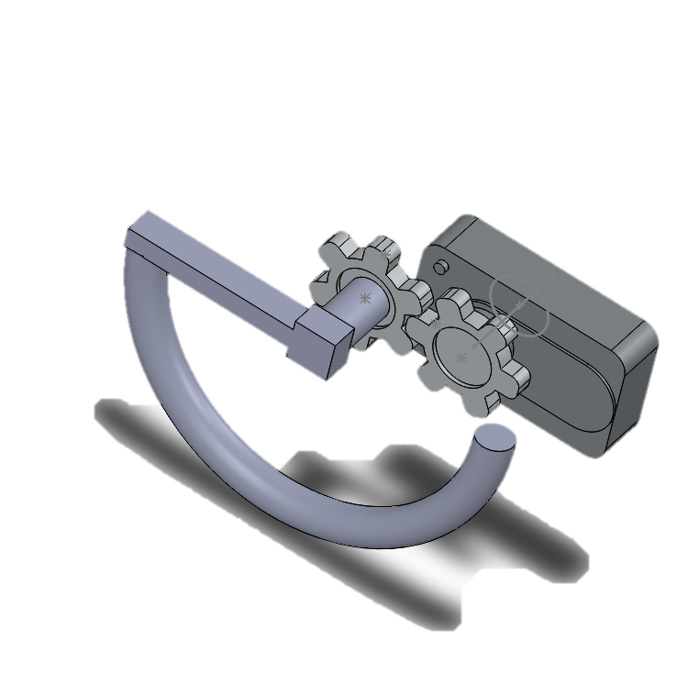
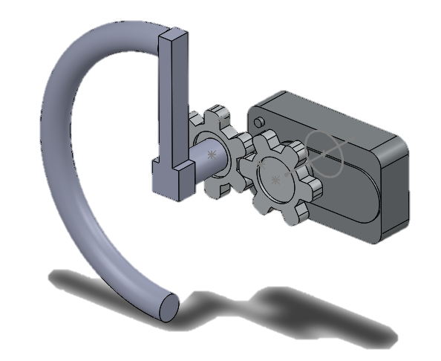
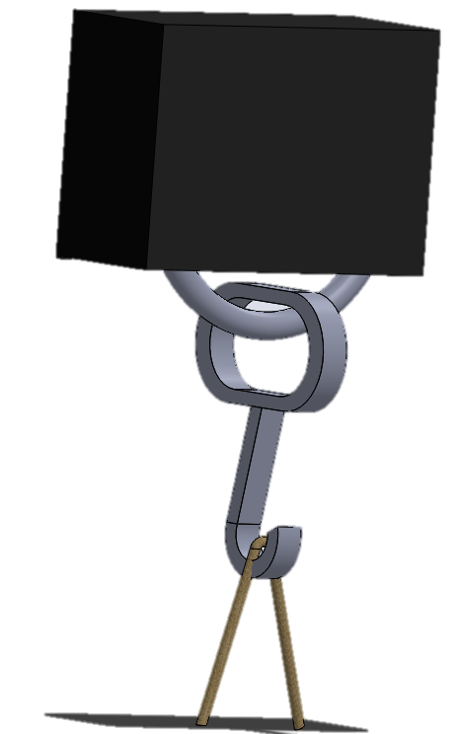
解决方案-核心技术（无人机部分）
一次性挂钩直接于机库传送装置连接，无需人力操作。
一次性挂钩成本低，无需无人机反复回收利用，提高工作效率。
平稳
便捷
一次性
脱落式
挂钩结构
下落时提前盒子提前打开，挂钩保证货物平稳接触地面。
旋转式套取结构，方便勾取与脱落。
对接
简易
Notes:
该结构固定于无人机底部，用于对接来自传送带的挂钩与货物，以实现无人操作与货物的平稳运输。
平稳：主要保证货物降落地面盒子打开时，货物不会随盒子打开过程而发生翻转。对于运送外卖等易泼洒货物、或贵重易碎物品。

Slide 12
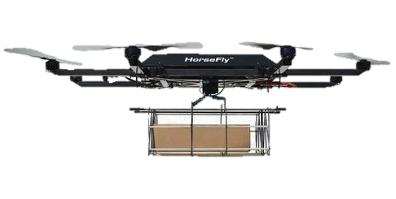
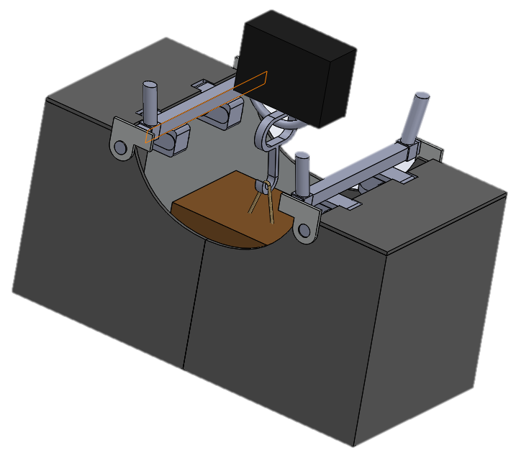
解决方案-核心技术（无人机部分）
采取盒式抓取+挂钩式支撑结构
采取盒式结构，可以装取任意形状的货物。
非金属类抓取结构，塑料外壳重量较轻。
降落放下物品时先开盒后脱落钩子，确保物体平稳落地。
Notes:
左图为构思结构的solidworks图片，应连于无人机底部，主要有可以开合的盒子与前页所提到的勾取结构组成。
右图为HorseFly的无人机实物图。来源：http://www.o2oteam.com/53432.html

Slide 13

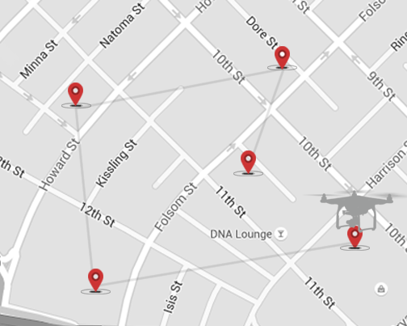
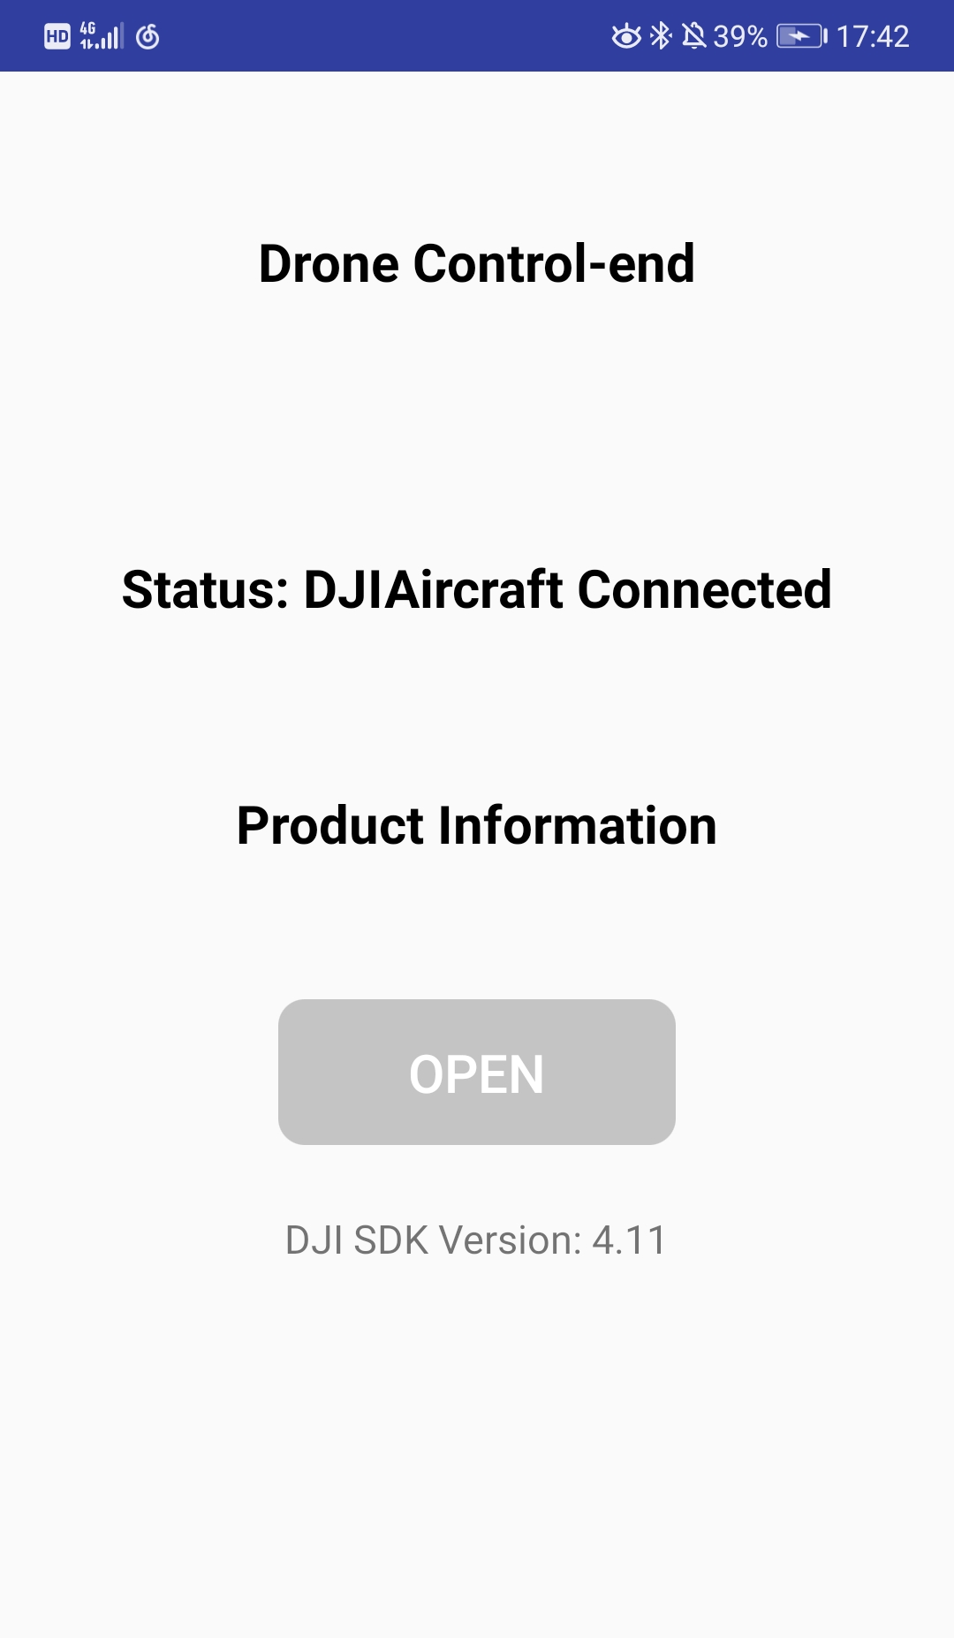
解决方案-核心技术（无人机部分）
规划飞行路线
无人机定位
基于DJI的MobileSDK的航点功能，通过WaypointMission与相关算法自动规划制定无人机最佳飞行路线
通过无人机的定位功能获取实时坐标，关联高德地图与谷歌地图API实现无人机定位可视化
保障配送安全精确
配送过程全程录制
DJI无人机的自动避障功能确保飞行过程的安全，且加载人脸识别、人脸支付等功能后可保证货物不被他人冒领
将无人机运输中途的飞行情况进行全程录制并后台存储，以方便物流追踪

Slide 14
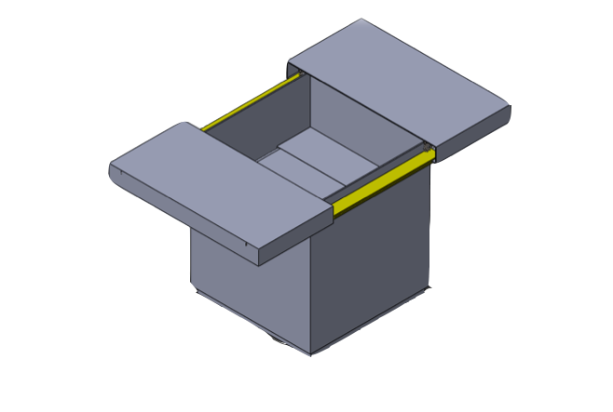
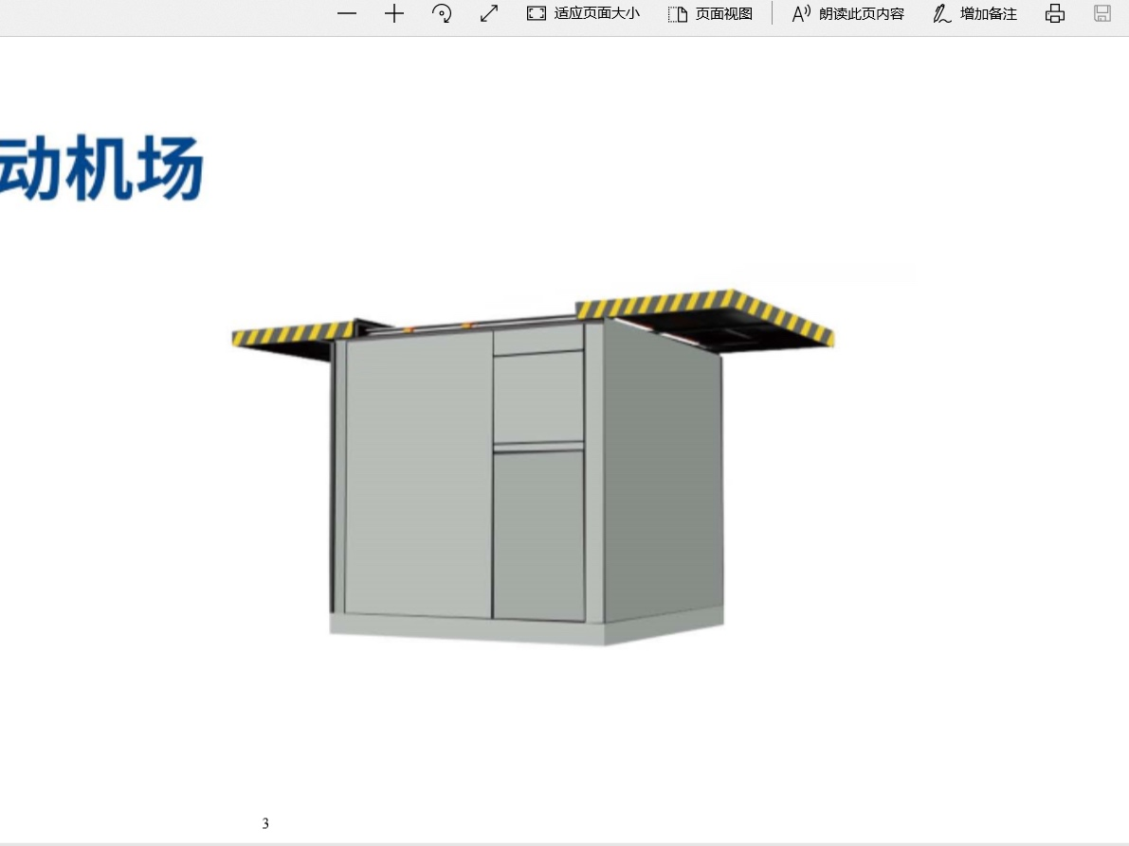
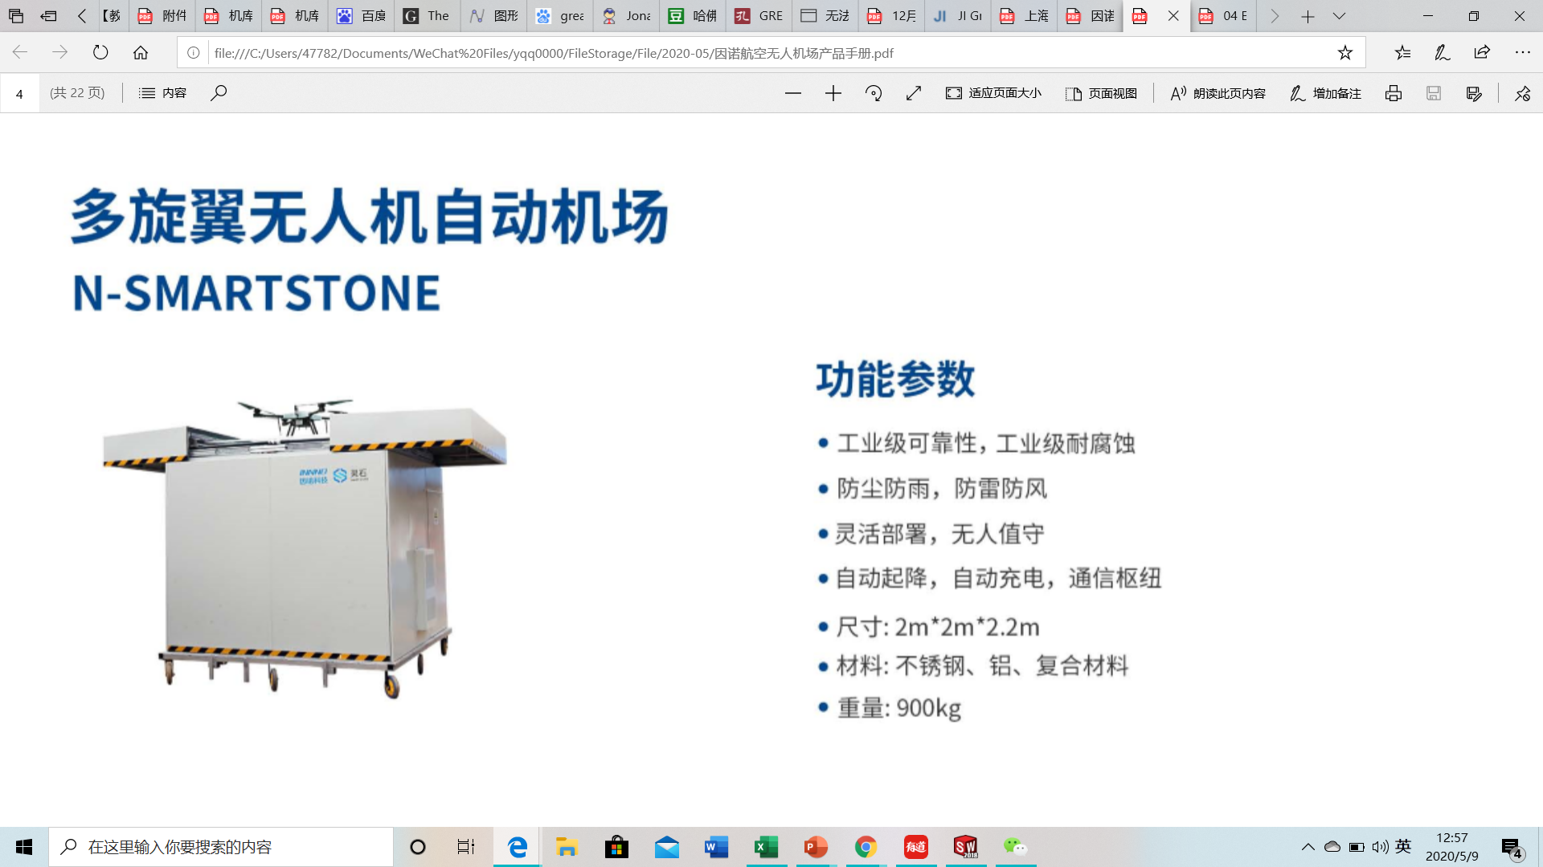
解决方案-核心技术（基站部分）
自动起降
提供无人机智能升降平台，且配备姿态调整装置，为无人机的起落提供最佳环境
自动更换电池
利用机械臂完成自动更换电池操作，无需担心无人机电池用量问题，大大提升无人机的工作效率
无人值守
从无人机降落，到更换电池，到装载货物，到离开机库，全程无人操作，真正实现无人值守
通信枢纽
实时连接云端数据库，管理无人机的运行状态，规划包裹的最优派送策略，并进行循环
目前CAD模型及效果图

Slide 15
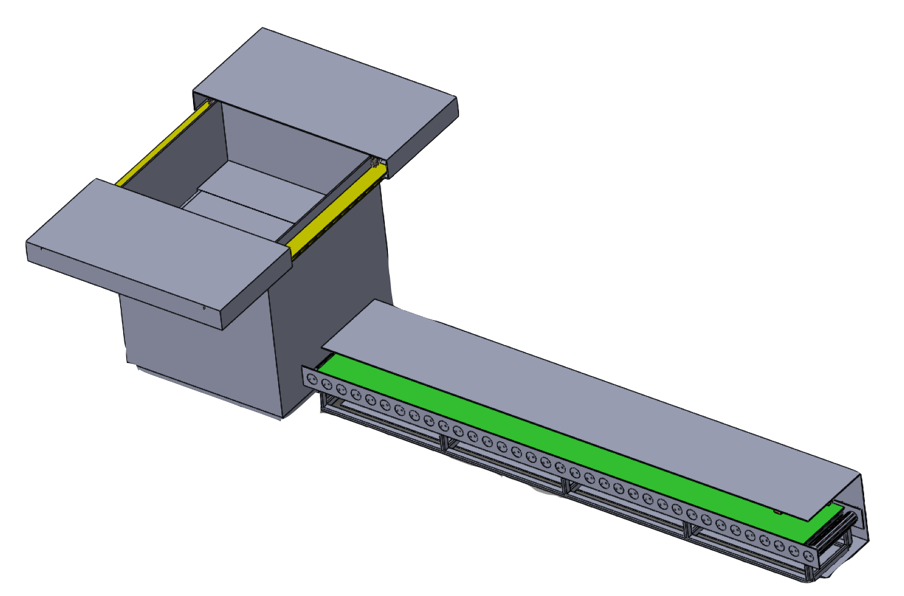
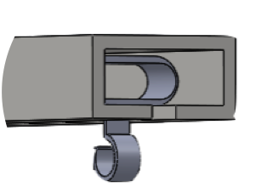
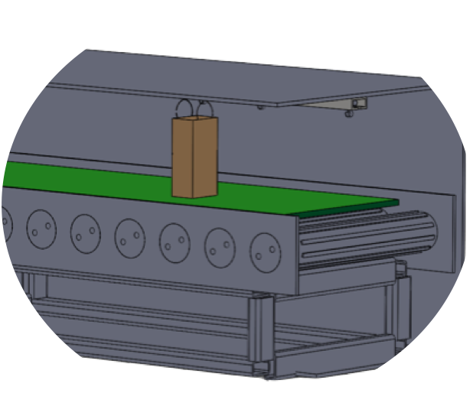
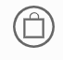
解决方案-核心技术（基站部分）
01
商家固定
02
自动传送
03
进入机库
04
自动与无人机连接
外卖配送

Slide 16
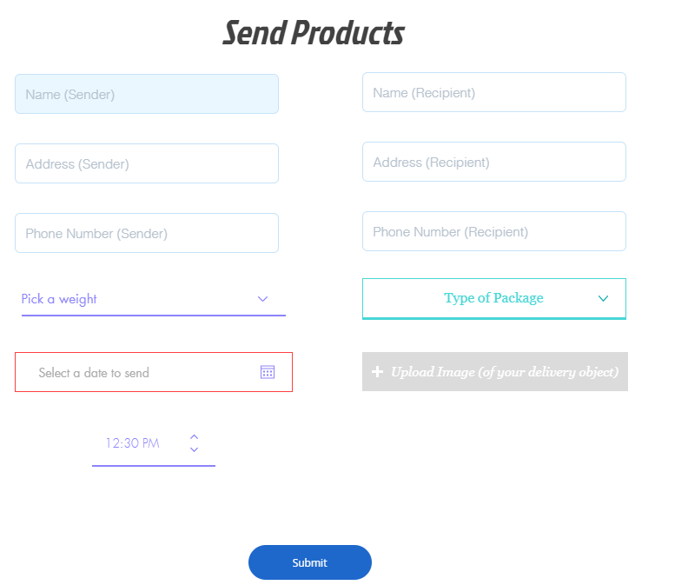
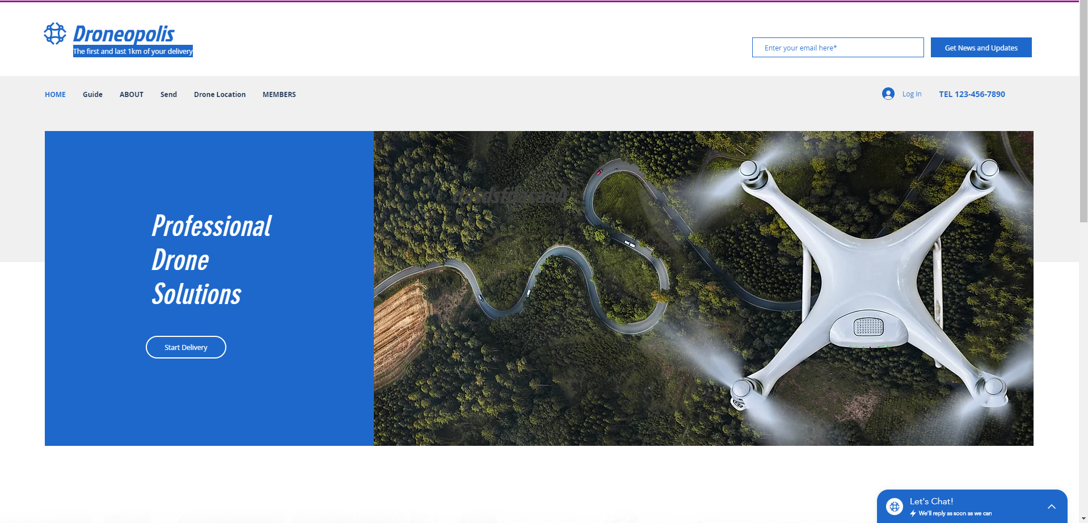
解决方案-核心技术（用户交互部分）
交互界面设计
01
填写个人信息

Slide 17
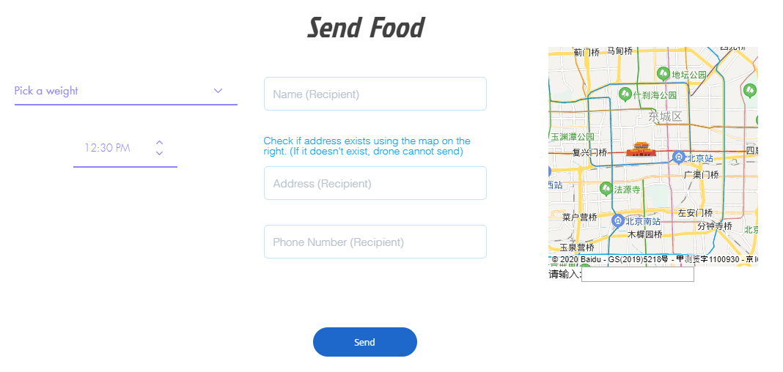
解决方案-核心技术（用户交互部分）
交互界面设计
01
填写个人信息
02
选择包裹类型
针对不同包裹类型（普通快递/外卖）我们设计了不同的专属页面

Slide 18
解决方案-核心技术（用户交互部分）
01
填写个人信息
02
选择包裹类型
针对不同包裹类型（普通快递/外卖）我们设计了不同的专属页面

Slide 19
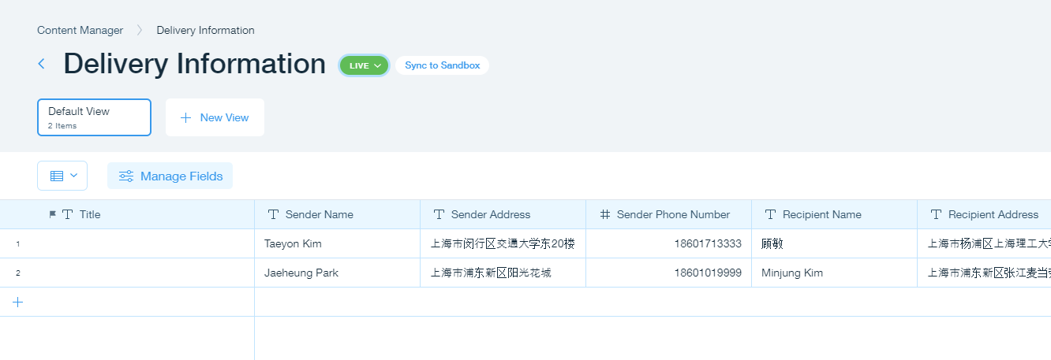
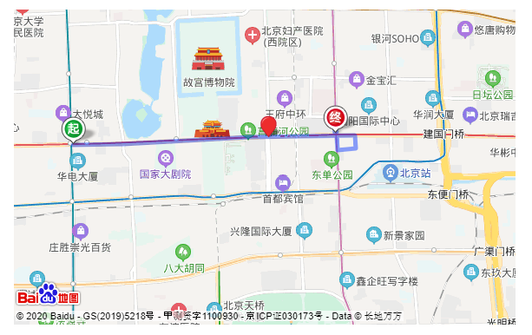
解决方案-核心技术（用户交互部分）
03
传入数据库
04
实时追踪包裹信息
根据用户需求，实时反馈包裹的所在地址
02
选择包裹类型
针对不同包裹类型（普通快递/外卖）我们设计了不同的专属页面

Slide 20
解决方案-核心技术（用户交互部分）
03
传入数据库
04
实时追踪包裹信息
根据用户需求，实时反馈包裹的所在地址

Slide 21
技术框图
担当通信枢纽，完成信息整合和包裹调配信息
客户提供信息&请求
包裹调配&发出请求信号
反馈包裹信息
反馈包裹信息
输入客户信息，传输至机库，反馈包裹的实时信息
由机库接收包裹与其信息，实时接收信号反馈包裹信息
机库
网页端
无人机

Slide 22








应用场景1
中高端民宿或酒店业的外卖/生鲜配送场景
随着新零售的发展与消费习惯的升级，餐饮外卖、生鲜冷物和线上商超等O2O平台慢慢渗透到我国的二三线城市。
来自全国各地的旅客前往当地中高端民宿享受假期，而景点周边的餐饮条件不比一线城市，因此多数旅客愿意选择外卖或生鲜O2O平台解决度假期间的饮食问题。
部分二三线城市的中高端民宿集中在交通欠发达地区，因此传统骑手的配送效率不比城市中心，因此无人机配送的优势得以体现。在此类消费人群拥有较高的消费层次且年龄集中在20-40岁，倾向于高价高品质的商品和高效的配送服务，因此即时物流的无人机配送拥有强大的潜在市场。

Slide 23
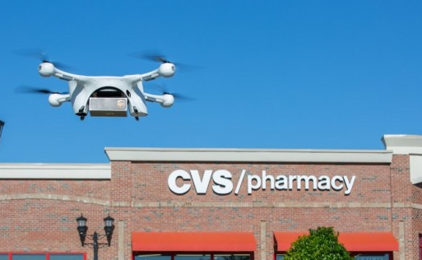


应用场景2
疫情期间的无人机送药上门场景
疫情隔离期间，许多中老年群体无法前往医院开具慢性病药物，而像救心丸、抗蛇毒血清、狂犬病疫苗等紧急药品的配送也成为了难题。而无人机可以完成高效的无接触配送。
经过此次疫情，人们对健康的关注度进一步提升。医药电商和O2O行业成为了发展新趋势。目前，国内盒马送药、京东大药房、叮当快药等企业开展送药上门服务，而国外UPS等企业已实现无人机送药。
目前下沉市场紧急用药需求旺盛，无人机快速配送解决交通欠发达地区的急药配送，提升患者对药品的可及性，实现精准扶贫。
我们还可以与医药电商或源头药企合作根除假药问题，达到溯源防伪的效果，保证药品的正规性与安全性。针对例如艾滋病等患者的药品需求，无人机还可以更好地在配送期间保护患者隐私。

Slide 24
产品升级迭代
Box
与现有公司合作，进驻小程序平台
初步愿景
控制成本，打造一体化生产线路，提高普及度
整体优化
开拓乡村业务，致力偏远山区物流派送问题
场景拓宽
开拓海外市场，为劳动力短缺地区提供技术支持
海外市场

Slide 25
PART
04
商业模式
BMC介绍
目标客户
竞品分析
市场分析

Slide 26






商业模式
价值主张
先进的配送型无人机为即时物流行业提供高效、精准的门到门无人配送服务。智能分拣、实时追踪与飞控系统可满足客户的功能性体验。总体上提高终端配送服务效率并减少人工成本。
技术支持
目标客户
百度地图提供无人机飞行途中的导航服务
高德地图提供用户交互界面的物流追踪技术服务
大疆创新科技公司提供无人机机体设备
目标客户群体为外卖、零售、生鲜、药品的O2O平台与快递物流企业，或是消费者个人（个体委托）
供应链及核心资源
客户关系
交大无人机队和大疆创新科技有限公司提供无人机的主要机体；
项目技术团队亲自进行设计和搭建其他结构与基站并构建调度中心和数据库
我们与直接客户的利益相关者：餐饮企业、民宿企业、药品公司、电商企业等形成间接的客户关系
成本结构
收入结构
无人机与基站的采购与制造成本
无人机配送的运营成本
技术团队的人力成本
技术和设备租赁收入
按公斤（件）收取的配送费用
大型间接客户的成本分摊
融资收入

Slide 27



未来目标客户
外卖、零售、生鲜、药品等领域的O2O平台
普通快递或物流公司
大型餐饮、民宿或药房
个人
解决民宿和旅游业的饮食需求
专注同城急送与电商末端配送
供应链源头的战略合作伙伴
个人委托短途代购/跑腿类业务

Slide 28
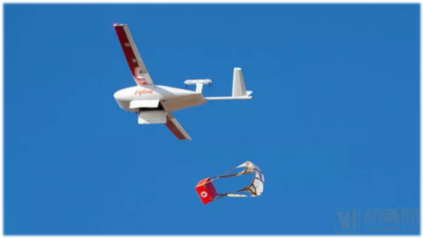
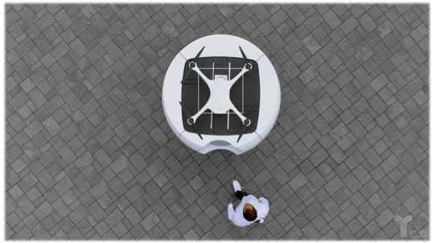
竞品分析
 | Zipline | Matternet | 我们的无人机
所在地 | 美国 | 美国 | 中国
产品类型 | 医疗物资投递无人机 | 物流配送无人机 | 物流无人机、外卖无人机
最长运行范围 | 160公里 | 20公里 | 15公里
最大负载量 | 1.8kg | 2.27kg | 5kg
投放方式 | 带降落伞的包裹 | 着陆垫 | 站点着陆
结论：
由于我们希望对更多的包裹进行覆盖，我们的无人机十分看重最大负载量，投放方式也选择了更为精准的站点着陆。

Slide 29


市场分析
01 智能化，便利性，无人机随叫随到
对于药物、文件等需要快速准确运输过程的货品，无人机物流的针对性表现十分优秀。运力强，速度快，无人机即时配送将搭建起遥远的地理位置间空中的桥梁。
02 要安全，要隐私，无人化信息安全
传统物流下一个包裹的运输途中有数次中转，信息安全，包裹隐私得不到保障。而对于那些对安全性和私密性有具体要求的个人委托人而言，选择无人机即时物流有效地保证了他们的信息安全。
03 人力多，成本高，自动化一次解决
根据美团点评财报公布，每天有超过50万骑手小哥奔波在大街小巷，对于企业而言，配送方面的人力支出是巨大的。美团、饿了么此类具有硬性的大量即时配送需求的企业，采用无人机物流将大大降低成本，无人机即时物流配送将受到广泛欢迎。
04 地方远，配送难，无人机保送到门
根据有关数据显示，自2014年12月至今，我国通过网络平台进行网络购物的人数占我国总人口的60%左右，农村网民的比例占总人口的28%左右，同比去年增长了约2000万人左右，但在农村，或是末端交通不太发达的三四线城市，或是较为偏远的民宿等应用场景，末端配送成本极高，而无人机的应用将有效解决这一问题。

Slide 30


愿景
引领新时代无人机技术，
为中国智慧物流行业注入活力。
我们是Droneopolis，
我们是无人机配送的代名词。

Slide 31
无人机配送
共创美好未来
Professional Commercial Project Plan

